Slide 1
Mercado de Capitais
Seção 3.1: Mercado de câmbio, operações de intermediação e captação externa

Slide 2
Mercado e Mercado de câmbio
Mercado: ambiente, no qual existem interessados em comprar e interessados em vender determinados ativos.
Mercado de câmbio: mercado que envolve a negociação de moeda estrangeira entre pessoas interessadas em comprar e vender.
O mercado de câmbio serve para balizar as transações internacionais.

Slide 3
Negociações no mercado de câmbio
O participante poderá realizar operações de:
Compra: recebimento de moeda estrangeira contra entrega de moeda nacional.
Venda: troca de moeda nacional por moeda estrangeira.
Arbitragem: entrega de moeda estrangeira e recebimento de outra moeda estrangeira.

Slide 4
Negociações no mercado de câmbio
Essas operações são realizadas em função de:
Exportação: vendas para o exterior com preços ajustados em moeda estrangeira.
Importação: compra de mercadorias no exterior com pagamentos ajustados em moeda estrangeira.
Operações financeiras (ocorrência):
Entradas de $ vindas do exterior, em função de empréstimos, financiamentos ou investimentos no país.
Saídas de $ para o exterior, em função de empréstimos, financiamentos ou investimentos em países estrangeiros.
Movimentações em função de remessas de lucros, royalties ou outro tipo de remessa unilateral.

Slide 5
Trocas no mercado de câmbio
As trocas, no mercado de câmbio, são classificadas em:
Câmbio manual: refere-se às operações de trocas que envolvam compra e venda de moedas em espécie (quando um turista vai viajar, por exemplo).
Câmbio sacado: quando a troca é realizada em função de um documento que representa moeda (letras de câmbio, cheques internacionais ou títulos referentes à comercialização de bens ou serviços).

Slide 6
Mercado de câmbio no Brasil
Operações devem ocorrer em ambiente seguro e controlado. No Brasil, a autoridade que regulamenta o setor é o BACEN.
Estão autorizados a operar:
Bancos, em geral (exceto os de desenvolvimento): em todas as operações de mercado.
Bancos de desenvolvimento e caixas econômicas: em operações específicas autorizadas.

Slide 7
Mercado de câmbio no Brasil
Estão autorizados a operar (continuação):
Sociedades de crédito, financiamento e investimento; sociedades corretoras de câmbio; sociedades corretoras ou distribuidoras de títulos e valores mobiliários: em compra ou venda de moeda estrangeira em cheques vinculados a transações unilaterais; operações de câmbio manual; cheques de viagem; exportação e importação; operações do mercado interbancário, regulamentadas pelo Banco Central.

Slide 8
Mercado de câmbio no Brasil
Estão autorizados a operar (continuação):
Agências de turismo: em troca de moedas, dinheiro ou cheques relativos a viagens internacionais.
Meios de hospedagem de turismo: troca de moeda estrangeira em espécie ou cheques relativos a turismo no país. Exemplo: hotéis que trocam moeda estrangeira por reais para seus hóspedes.

Slide 9
Taxa de câmbio
O mercado de câmbio está sujeita às leis da oferta e demanda, e dessa forma, os preços são definidos pelo mercado.
Esses preços são chamados de taxa cambial ou taxas de câmbio.
Taxa de câmbio: é a relação de valor entre duas moedas.

Slide 10
Regime cambial
Pode ser:
Câmbio fixo
Câmbio flutuante (limpa e suja)
Banda cambial
No Brasil
A taxa de câmbio e “flutuante”, ou seja, preço da taxa de câmbio entre o real e as moedas estrangeiras e dada pela relação de oferta e demanda dentro do mercado

Slide 11
Intervenção governamental
Intervenção governamental, via BACEN, pode ser feita sobre o estoque de moeda da seguinte forma:
Se a taxa de câmbio cai, ficando abaixo do nível que o governo deseja, isso indica que a oferta de moeda estrangeira é maior que a procura, o BACEN compra o excesso de moeda, o que acarreta aumento na taxa de câmbio.
Se a taxa de câmbio sobe, ficando acima das expectativas governamentais, ocasionada pela procura maior que a oferta, o BACEN vende a determinada moeda, fazendo, assim, que a taxa se reduza, voltando ao nível desejado.

Slide 12
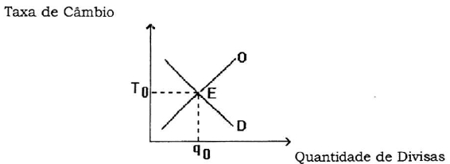
Flutuação da taxa de câmbio
Efeitos das variações cambiais: Partindo de taxa R$ 5,00/US$
Taxa de câmbio (R$/US$) | Variação da taxa de câmbio | Moeda nacional | Condições de troca | Importações Exportações
6,00 | Elevação | Desvalorização | Depreciação | Exportação ↑ Importação ↓
4,00 | Queda | Valorização | Apreciação | Importação ↑ Exportação ↓
Elevação:
Estimula exportação
Desestimula importação
Brasil paga mais pelos produtos estrangeiros essenciais, como petróleo e trigo
Produção que depende destes recursos tem seu custo aumentado, e isso pode trazer inflação
Queda:
Desestimula exportação
Estimula importação
Isso pode gerar déficit na balança comercial (exportação < importação)
Prejudica produção nacional (concorrência do produto estrangeiro)
Inflação tende a diminuir

Slide 13
Dúvidas

Slide 14
Mercado de Capitals
Seção 3.2: Processo de abertura de capital (IPO) e custos do IPO

Slide 15
Contexto
O mercado de capitais desempenha um papel importante no processo de financiamento de empresas.
No mercado de capitais, as empresas podem captar recursos através de diversos instrumentos financeiros de forma a suprir as suas necessidades financeiras.
Esses instrumentos são chamados de títulos ou valores mobiliários, que serão oferecidos a interessados em investir o seu dinheiro.
Na aula de hoje, estudaremos:
O processo de abertura de capital (IPO)
E os custos do IPO

Slide 16
Contexto
Vamos imaginar uma empresa, que como muitas outras, deseja expandir suas atividades e para isso procura formas de financiamento.
Após tomada a decisão de crescimento, a empresa deverá optar pela forma de financiamento de seu projeto.
Essa decisão requer escolha, que se dá por diversos fatores:
maturidade do negócio
perfil dos fluxos de caixa
perfil do endividamento
credibilidade que a empresa transmite aos financiadores
momento de mercado da empresa
etc.

Slide 17
Captação de recursos no mercado de capitais
Mercado da dívida: através de emissão de debêntures.
Mercado de Equity: Por IPO (oferta inicial de ações) ou Follow-On (oferta pública subsequente).
Securitização de crédito: Fundo de Direitos Creditórios (FIDIC), Certificados de Recebíveis Imobiliários (CRI) ou Fundo de Investimento Imobiliário (FI).

Slide 18
Foco
Oferta pública inicial de ações (IPO):
Operação: por meio da qual uma empresa constituída sob a forma de ações (SA) promove a colocação desses títulos pela primeira vez no mercado.
Objetivo: captar recursos financeiros.
Ocorrência: no mercado primário do mercado de capitais.

Slide 19
IPO deve ser planejada, dessa forma...
Motivações: captação de recursos para investimentos ou reestruturação de passivos.
Importante: fazer estudo de viabilidade do processo, avaliando o retorno esperado pela utilização do capital, o preço de emissão da ação e o volume a ser captado.
Considerações: no processo, deve-se considerar a compatibilidade do preço definido e a disposição do mercado para a compra de ações, o deságio que tal preço poderá sofrer e a visão do mercado baseado na expectativa futura.
Volume de captação: deve ser compatível com o projeto que a empresa pretende realizar.
Momento da abertura: para definição, deve-se avaliar as condições de mercado que deve ser boa, o desempenho da empresa que deve estar forte, e as demonstrações financeiras que devem estar disponíveis.

Slide 20
Após planejamento...
Empresa deve contratar assessoria jurídica para:
Que haja uma transformação societária, permitindo assim a atuação da empresa no mercado de capitais.
Elaboração do Estatuto Social, documento de constituição da sociedade, no qual constarão cláusulas que orientarão o funcionamento da companhia.
Empresa passa de Sociedade Ltda. (limitada) para Empresa S.A. (sociedade anônima).

Slide 21
Sociedade por ações
Pode ser de dois tipos:
Aberta: são empresas com seus valores mobiliários registrados na CVM, admitidos à negociação no mercado de capitais.
Fechada: são empresas que possuem valores mobiliários não autorizados a serem negociados no mercado de valores mobiliários.
Nesta modalidade, seus títulos são negociados apenas por seus acionistas, e não pelo público em geral.

Slide 22
Ainda, após planejamento...
Empresa deve contratar instituição financeira especializada, que pode ser:
Banco de investimento
Sociedade corretora ou distribuidora de títulos e valores mobiliários
Essa empresa é quem faz a colocação das ações no mercado, sendo responsável por:
Coordenar o serviço de montagem e estruturação da operação
Garantir que os títulos serão inteiramente disponibilizados no mercado
Colocar as ações no mercado para negociação com investidores.
Esse processo também é conhecido como operação de underwriting.

Slide 23
Underwriting
Subscrição em português
Trata-se de uma operação de distribuição primária ou secundária de títulos em que são lançadas novas ações no mercado através de uma empresa encarrega (instituição financeira ou consórcio).

Slide 24
Importância da instituição financeira
A empresa é importante na estruturação-análise das condições da empresa e do mercado de capitais.
Em conjunto com a empresa definem:
A melhor forma de operação a ser realizada;
O volume de recursos envolvido;
O público-alvo;
Os procedimentos de distribuição;
As garantias a serem oferecidas aos investidores (e, se for o caso, a remuneração a ser atribuída aos títulos);
O tipo e o preço do título;
Os custos de todo o processo e sua análise de viabilidade.

Slide 25
Custos da operação
Pelos serviços de coordenação da operação, liderança da operação, venda de ações ou outros valores mobiliários e eventual garantias na subscrição, as instituições financeiras cobram taxas percentuais sobre o valor da operação e garantia de subscrição.

Slide 26
Custos das operações – taxas praticadas
Coordenação: valor varia entre 1 e 2% do valor da emissão.
Refere-se à remuneração dos serviços, que vai desde a elaboração da documentação do pedido de registro até a liquidação financeira.
Garantia: valor varia entre 3 e 5% do valor da emissão.
Observação: valor é estabelecido sobre a emissão total, sobre parte da emissão, e em alguns casos, dependendo da negociação, pode ser inclusive suprimida.
Colocação: valor varia entre 4 e 5% do valor da emissão.
Refere-se à remuneração paga à instituição colocadora.

Slide 27
Outros custos para IPO
Além desses, outros custos são cobrados no processo de IPO:
Publicações de assembleia geral extraordinária e seu registro em cartório;
Confecções de prospectos preliminares e definitivos;
Anúncios de início e encerramento de colocações;
Confecções de certificados de ações ou contratações de instituição que mantenha títulos escriturais;
Visita de analistas à empresa;
Material publicitário;
Boletins de subscrição;
Taxas de registro na CVM e CETIP.
Notes:
CVM: Comissão de Valores Mobiliários;
CETIP: Central de Custódia e de Liquidação Financeira de Títulos Privados

Slide 28
Outros custos além da IPO
Além dos custos de IPO, existirão outros para manutenção da empresa no mercado de capitais:
Realização regular de auditoria independente;
Publicações de demonstrações financeiras;
Anuidade da bolsa de valores, taxas de fiscalização da CVM, serviço de escrituração de ações e manutenção de área de relações com investidores.
Os custos envolvidos na IPO são classificados em grupos:
Custos legais e institucionais;
Custos de publicação, publicidade e marketing;
Custos da prestação do serviço financeiro;
Custos internos da empresa.
Notes:
CVM: Comissão de Valores Mobiliários;
CETIP: Central de Custódia e de Liquidação Financeira de Títulos Privados

Slide 29
Mercado de Capitais
Seção 3.3: Abertura de capital – vantagens e desvantagens

Slide 30
Contexto
As finanças empresariais sofreram grandes mudanças.
O avanço da internet, da tecnologia, dos meios de transporte e de comunicação em geral causaram grandes impactos nas empresas: Aumento da competitividade; Globalização; Mudanças nos hábitos de consumo; Etc.
A administração financeira tem papel fundamental na estratégia empresarial. Ela deve criar valor à empresa, atuando no planejamento e controle financeiro, administrando ativos e passivos.
Dessa forma, empresa precisa “sempre fazer novos investimentos” para crescer e se desenvolver no mercado. Para isso, ela precisa avaliar o risco e retorno no processo de captação de recursos.

Slide 31
Vantagens – abertura de capital
Capitação de recursos: amplia capacidade da empresa
Melhoria da imagem institucional: maior visibilidade da empresa
Menor custo de captação: quando comparado, por exemplo, com outras fontes como empréstimo bancário
Profissionalização da gestão: por conta de questões legais e por conta da relação com os investidores

Slide 32
Vantagens – abertura de capital
Ações como moeda em aquisições e fusões: ações podem ser usadas para compra de concorrentes
Restruturação societária: soluções para problemas relativos à estratégia empresarial, partilhas de heranças e processos sucessórios podem ser equacionados através de uma abertura de capital
Relacionamento com funcionários: pode melhorar por conta de prêmios como ações que pode dar para os seus funcionários

Slide 33
Desvantagens – abertura de capital
Aumento nos gastos: gastos associados com abertura e remuneração do capital
Pressão em relação a entrega de resultados: acionistas vão pressionar por resultados cada vez melhores
Processo de difícil retorno: para fechar capital, empresa teria que recomprar todos as ações no mercado
Qualidade da informação: demonstrações financeiras seguem normas, e por conta disso, costuma ser padronizada, o que dificulta a vida dos gestores na tomada de decisão

Slide 34
Avaliação
Processo de abertura de capital (IPO) não é uma tarefa simples.
Contudo, os benefícios provenientes de tal operação podem resultar na alavancagem das companhias a outro nível de mercado.
Dessa forma, processo deve se basear na análise de viabilidade:
Custos relativos à IPO devem ser < do que os custos de outras fontes de financiamento.
Empresas de grande porte é que costumam realizar o IPO
Maior liquidez e patrimônio aguça interesse dos investidores.

Slide 35
Vantagens
As vantagens na abertura de capital não são apenas para a companhia.
Para a economia, uma empresa que abre capital, poderá gerar novos empregos e produção, contribuindo para o crescimento do mercado.

Slide 36
Dúvidas

Slide 37
Mercado de Capitais
Seção 3.4: Fontes de recursos para financiamento empresarial

Slide 38
Estrutura de capital
Estrutura de capital:
Composição das fontes de financiamento.
Para maximização de resultados, devemos compor optar por fontes de financiamento que promovam a minimização do custo de captação de recursos.
Recursos financeiros denotam custos e tais custos estão associados a taxas de retorno. Nesse sentido, a empresa deve analisar as melhores opções de financiamento dentro do tempo.

Slide 39
Captação de recursos financeiros
Com recursos próprios: consiste nos recursos investidos por acionistas (empresas S.A.), e por sócios (sociedades limitadas) e proprietários (empresas individuais).
Esses recursos são considerados não exigíveis, ou seja, não têm prazo de reembolso estabelecido e permanecem na empresa por tempo indeterminado.
O financiamento da empresa por recursos próprios pode desenvolver-se pela retenção de lucros ou pela integralização de capital (aporte financeiro).
Nos casos de aporte financeiro:
As sociedades limitadas e empresas individuais recebem os recursos diretamente de seus sócios ou proprietários
Nas empresas S.A., há um processo de integralização de novas ações no mercado de capitais.

Slide 40
Retenção de lucro
A empresa, através de decisão administrativa, deixa de distribuir lucros ou dividendos a seus acionistas. Os recursos disponíveis são direcionados para novos projetos.
Prática pode ser atrativa (parece capital sem custo), porém, deve ser analisada antes da decisão.
A retenção de lucros poderá resultar em diminuição da atratividade de suas ações e elas tendem a reduzir seu valor.
Em outros países, com um mercado de capitais mais desenvolvido, os dividendos não têm tanta importância, devido à liquidez das ações

Slide 41
Lucros retidos
Se refere aos lucros que não foram distribuídos pela empresa aos acionistas em forma de dividendos.
Objetivo: custear investimentos futuros da empresa
Ponto positivo: custo mais baixo quando comparado com opções como emitir novas ações no mercado

Slide 42
Lucros retidos
Empresa
Produz
Vende
LUCRO
DIVIDENDOS
SIM
Distribuído aos acionistas ?
LUCRO
RETIDO
NÃO
Para o caso de reter todo ou parte do todo...

Slide 43
Simulação (exemplo)
Situação 1
Situação 2
Uma empresa faz a opção de realizar parte do investimento no valor de R$ 10.000.000,00 através de um financiamento de LP, com capital próprio, através da subscrição de ações ordinárias. Calcular o custo de capital, sabendo que a empresa:
Pagou R$ 90,00 de dividendo/ação
Valor da ação ordinária = R$ 950,00
Custo de subscrição = 3%
Pagamento de dividendos cresce com taxa de 4% a.a.
Uma empresa faz a opção de realizar parte do investimento no valor de R$ 10.000.000,00 através de um financiamento de LP, com capital próprio, através da retenção de lucros. Calcular o custo de capital, sabendo que a empresa:
Pagou R$ 90,00 de dividendo/ação
Valor da ação ordinária = R$ 950,00
Pagamento de dividendos cresce com taxa de 4% a.a.

Slide 44
Espaço para resolução (exemplo)
Situação 1
Situação 2

Slide 45

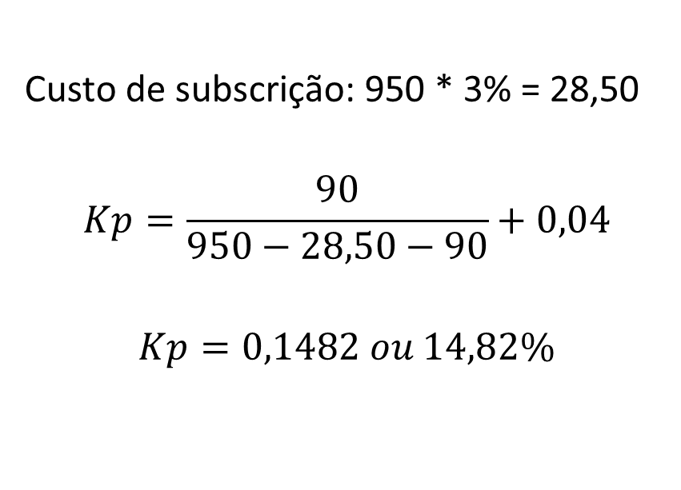
Gabarito (exemplo)
Situação 1
Situação 2
Custo de subscrição: 950 * 3% = 28,50
$$Kp=\frac{90}{950−28,50−90}+0,04$$
$$Kp=0,1482 ou 14,82\%$$
$$Kp=\frac{90}{950−90}+0,04$$
$$Kp=0,1447 ou 14,47\%$$

Slide 46
Comentários
Observações:
o capital retido na empresa não pertence a empresa, mas sim ao acionista;
Como tal, o acionista espera ser remunerado por esse capital que ficou retido na empresa.
Melhor opção:
Lucro retido, dado que não existe a taxa de subscrição, o que deixa o custo de capital mais barato.

Slide 47
Para praticar (atividade)
Situação 1
Situação 2
Uma empresa realiza investimentos no valor de R$ 30.000.000,00 através de um financiamento de logo prazo, com capital próprio, através da emissão de ações ordinárias.
Calcule o custo de utilização de capital próprio via subscrição de ações ordinárias, sabendo que:
Valor da ação = R$ 300,00
Valor do dividendo = R$ 30,00
Custo de subscrição = 4%
Crescimento do dividendo = 3% a.a.
Uma empresa faz a opção de realizar o investimento no valor de R$ 30.000.000,00 através de um financiamento de logo prazo, com capital próprio, através da utilização de lucros retidos.
Calcule o custo de utilização de capital próprio via lucros retidos, sabendo que:
Valor da ação = R$ 300,00
Valor do dividendo = R$ 30,00
Crescimento do dividendo = 3% a.a.

Slide 48
Espaço para resolução (atividade)
Situação 1
Situação 2

Slide 49

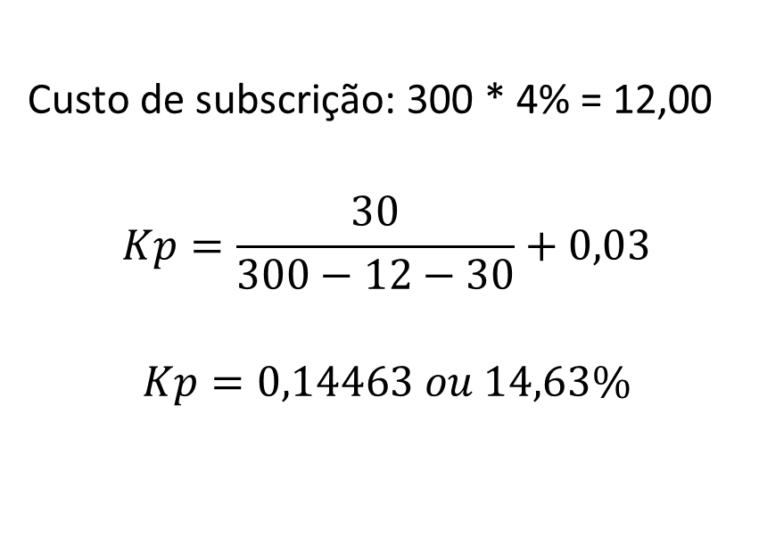
Gabarito (atividade)
Situação 1
Situação 2
Custo de subscrição: 300 * 4% = 12,00
$$Kp=\frac{30}{300−12−30}+0,03$$
$$Kp=0,14463 ou 14,63\%$$
$$Kp=\frac{30}{300−30}+0,03$$
$$Kp=0,1411 ou 14,11\%$$

Slide 50
Empréstimos e financiamentos
Outra forma de financiar empresas é captar recursos financeiros por terceiros.
Nesse caso a empresa financia seus projetos junto a credores, representados, basicamente, por empréstimos e financiamentos.
A empresa contrata esses empréstimos por prazo determinado, e paga juros pelo uso do dinheiro.
Modalidade mais utilizada pelas empresas no Brasil.

Slide 51
Financiamentos
Quando uma empresa deseja financiar projetos, deverá preferencialmente financiá-lo com recursos de longo prazo.
Os financiamentos de curto prazo devem ser utilizados “apenas” para financiar capital de giro em casos de extrema necessidade.
Linhas de financiamentos do BNDES:
Finame: Agência Especial de Financiamento Industrial, para financiamento de máquinas e equipamentos.
BNDESPAR: BNDES Participações, promove a subscrição de valores mobiliários no mercado de capitais brasileiro.

Slide 52
Financiamentos de LP no Brasil
Os principais são:
Empréstimos e financiamentos diretos
Repasses de recursos internos: geralmente do governo para financiar atividades de modernização do setor produtivo.
Repasses de recursos externos: emissão de divida e títulos no mercado internacional.
Arrendamento mercantil: contratação de leasing (aluguel).
Subscrição de debêntures: emissão de títulos com prazo de resgate no mercado de capitais.
As debêntures podem ser conversíveis ou não conversíveis, ou seja, resgate no vencimento pode ser feito com recebimento de dinheiro ou ações.

Slide 53
Dúvidas

